Slide 1
Курсов проект по „Невронни мрежи и генетични алгоритми“
Изготвен от Нели Узунова, ИИ 4MI3400479

Slide 2
Данни
Данни за качеството на виното
https://archive.ics.uci.edu/dataset/186/wine+quality
1600 инстанции за червено вино
4898 инстанции за бяло вино
Features: fixed_acidity, volatile_acidity, citric_acid, residual_sugar, chlorides, free_sulfur_dioxide, total_sulfur_dioxide, density, pH, sulphates, alcohol, quality, color
Няма липсващи данни

Slide 3
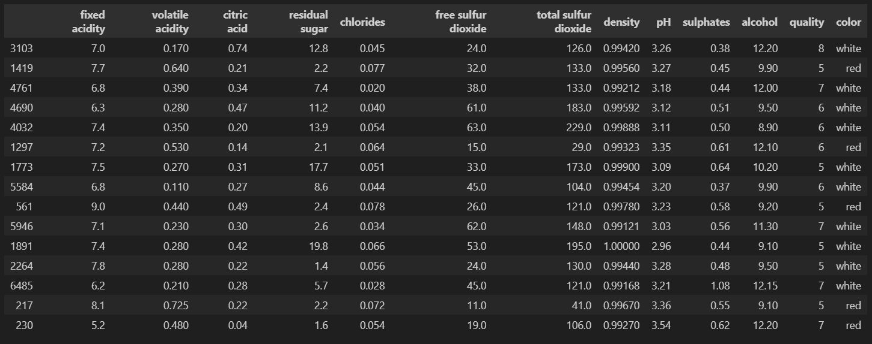

Slide 4
Задачи
Класификация на вината според качеството им разделено в 2 категории
Прогноза на алкохолното съдържание във виното
Клъстеризация според цвета на виното

Slide 5
Техническа среда
Процесор: AMD Ryzen 5 5600H with Radeon Graphics
Видео карта: Nvidia GeForce RTX 3050
Памет: 16.0 GB DDR4
Твърд диск: 1TB
Операционна система: Windows 10
Език за реализация: Python 3.12

Slide 6
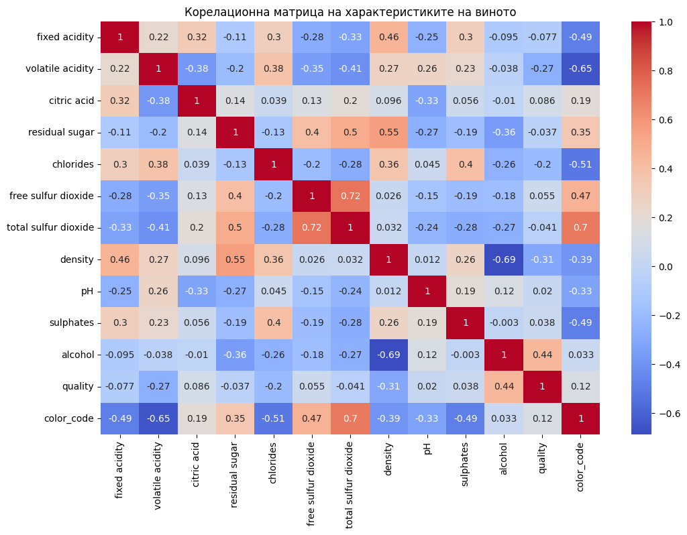
Анализ на данните

Slide 7
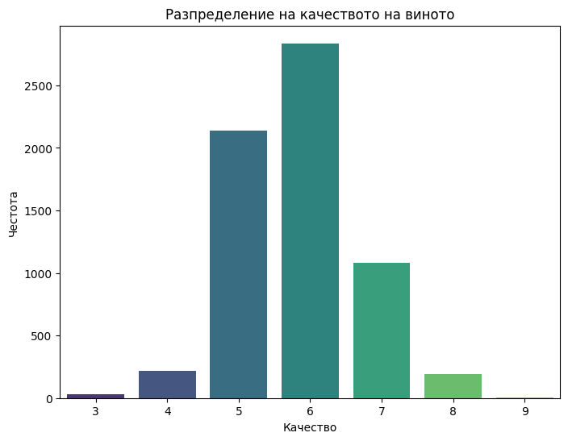
Анализ на данните

Slide 8
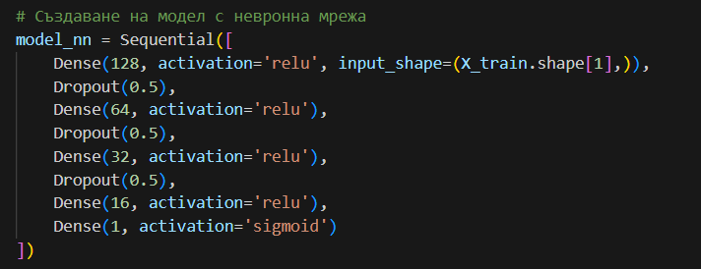
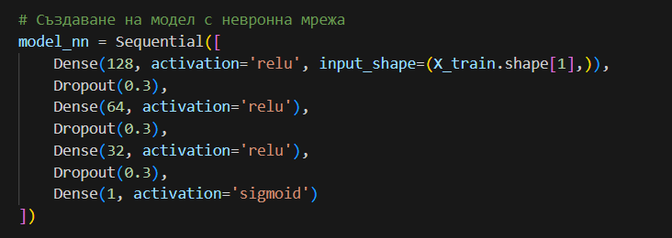
Класификация според качеството на виното
Използвани алгоритми:
Random Forest Classifier
100 дървета
Невронна мрежа
5 слоя
400 епохи
Adam оптимизатор

Slide 9
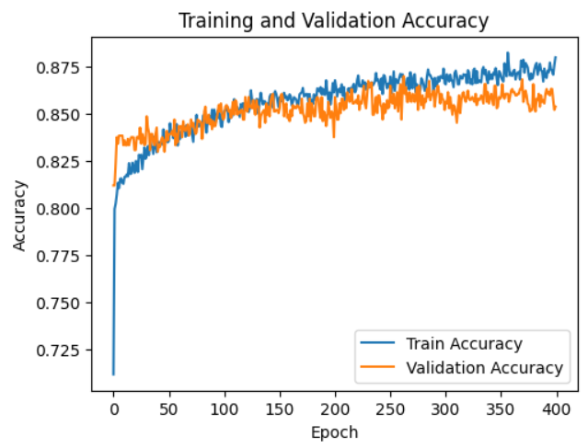
Класификация според качеството на виното - резултати

Slide 10
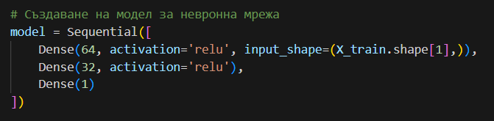
Прогноза на алкохолното съдържание във виното
Използвани алгоритми:
Linear Regression Classifier
Невронна мрежа
3 слоя
1000 епохи
Adam оптимизатор

Slide 11
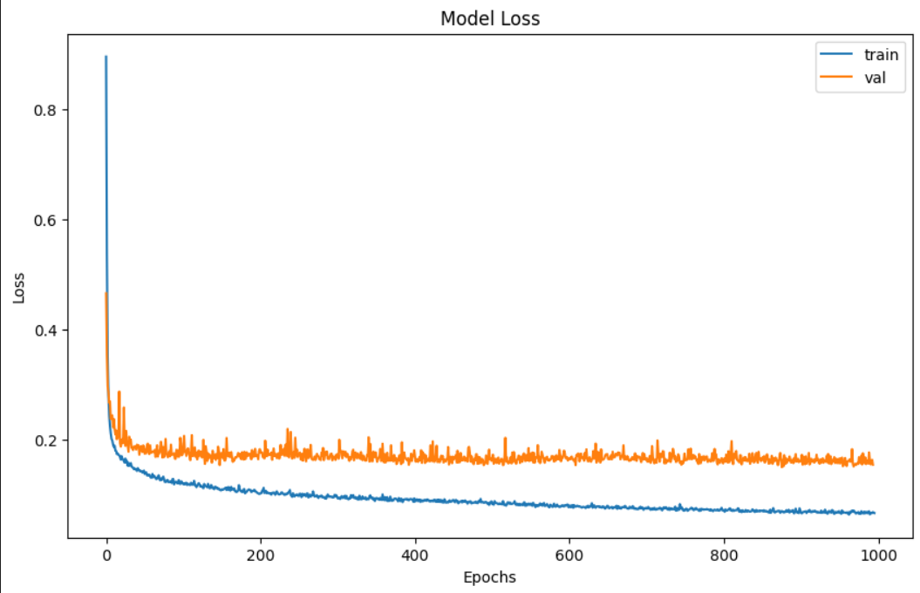
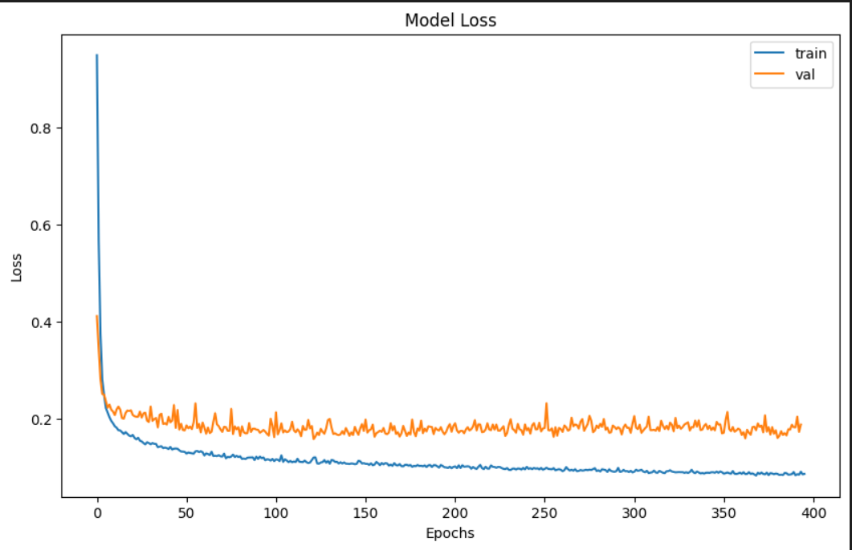
Прогноза на алкохолното съдържание във виното - резултати

Slide 12

Клъстеризация според цвета на виното
Да се клъстеризират вината на бяло и червено вино на базата на всички features
Използвани алгоритми:
K-means с 2 клъстера

Slide 13
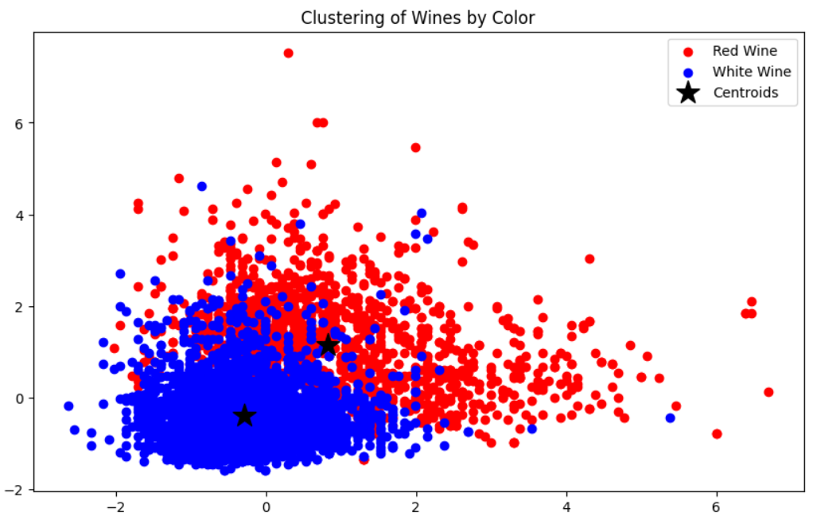
Клъстеризация според цвета на виното - резултат

Slide 14
Благодаря за вниманието!
Нели Узунова, ИИ 4MI3400479

